Slide 1
ERGONOMI
EKO WIBOWO, S.Ft, M. Fis

Slide 2
PENGERTIAN
Ergos dan Nomos
Kerja dan aturan atau kaidah
Suatu aturan atau kaidah yang ditaati dalam lingkungan pekerjaan

Slide 3
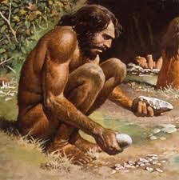
HISTORIS
Zaman Megalitik
Proses perancangan + pembuatan benda alat kerja kebutuhan manusia pada zamannya
observasi
Zaman megalitik, memberikan informasi implisit (eksistensi makna, fungsi dan keindahan)

Slide 4
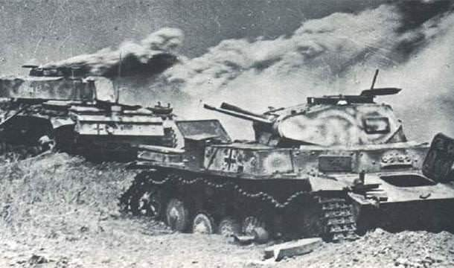
HISTORIS
Ergonomi
Perang Dunia ke-2
Eropa ( Inggris)
Hywel Murrel 1949
Buku : “Ergonomic”

Slide 5
Marmara N. Poulaskakis dan Papakostopulos V (1999)
Landasan ilmu ergonomi
Budaya Yunani kuno
Abad ke-5 SM, disain alat, melakukan pekerjaan dan tempat kerja
Deskripsi Hippokrates
Bagaimana seorang dokter bedah harus melakukan pekerjaan
Alat yg digunakan

Slide 6
Cushman et al (1983)
Pengaruh pekerjaan terhadap pekerja
Pekerja
Perubahan Fisiologis
Panas
Ergonomi
Iluminasi
Kebisingan
Kelelahan (Fatigue)
Ketidak nyamanan (Discomfort)
Polusi

Slide 7
Mc Cormicks dan Sander (1987)
Ergonomi di tinjau dari 3 aspek
Fokus Utama
Pertimbangan faktor manusia dalam perancangan barang buatan, prosedur dan lingkungan kerja. Perhatian ergonomi, terkait dengan interaksi manusia dengan barang buatan sebagai produk, peralatan kerja, fasilitas kerja, prosedur yang dilakukan dalam bekerja secara rutin

Slide 8
Mc Cormicks dan Sander (1987)
Tujuan
Meningkatkan efektivitas dan efisiensi kerja, seperti memperbaiki keamanan dan keselamatan kerja, mengurangi kelelahan dan stres, meningkatkan kenyamanan kerja, memperbaiki kualitas hidup dan lingkungan kerja.

Slide 9
Mc Cormicks dan Sander (1987)
Pendekatan
Aplikasi sistemik dari informasi yang relevan mengenai, keunggulan, keterbatasan, karakteristik, perilaku, dan motivasi manusia terhadap rancangan produk dan prosedur yang digunakan serta lingkungan kerja atau para pengguna barang buatan.

Slide 10
Corleet dan Clark (1995)
Ergonomi
Studi dari kemampuan manusia dan karakteristik yang mempengaruhi perancangan peralatan dan sistem kerja

Slide 11
Annis dan Mc Conville (1996)
Ergonomi
Kemampuan untuk menerapkan informasi mengenai faktor-faktor manusia, kapasitas dan batasan rancangan tugas, sistem mesin, ruang hidup dan lingkungan sehingga orang-orang dapat tinggal, bekerja dan bermain dengan aman, nyaman dan efisien.

Slide 12
Bridger (2003)
Ergonomi
Merupakan ilmu yang mempelajari interaksi antara manusia dengan mesin dan faktor lain yang mempengaruhinya.

Slide 13
Manuaba (2004)
Ergonomi
Ilmu, seni dan penerapan teknologi untuk menyerasikan atau menyeimbangkan antara segala fasilitas yang digunakan baik dalam beraktivitas maupun beristirahat dengan kemampuan dan keterbatasan manusia baik fisik maupun mental sehingga kualitas hidup secara keseluruhan menjadi lebih baik.

Slide 14
International Labour Organization (ILO)
Ergonomi
Merupakan aplikasi ilmu pengetahuan biologi manusia dengan pengetahuan rekayasa untuk mencapai sejumlah penyesuaian dan timbal balik dari pekerja baik wanita maupun pria dalam melaksanakan pekerjaannya, manfaatnya dapat diukur dari efisiensi, kesehatan, dan kesejahteraan.

Slide 15
International Ergonomics association (IEA, 2010)
Ergonomi
Merupakan studi anatomis, fisiologi, dan psikologi dari aspek manusia dalam bekerja dilingkungannya. Konteks ini, memiliki kaitan dengan efisiensi, kesehatan, keselamatan, dan kenyamanan dari orang-orang ditempat kerja, dirumah, dan sejumlah permainan. Hal ini, secara umum memerlukan studi dari sistem dan fakta kebutuhan manusia, mesin-mesin dan lingkungan yang saling berhubungan dengan tujuan mengenai penyesuaiannya.

Slide 16
International Ergonomics association (IEA, 2010)
Ergonomi
Merupakan studi anatomis, fisiologi, dan psikologi dari aspek manusia dalam bekerja dilingkungannya. Konteks ini, memiliki kaitan dengan efisiensi, kesehatan, keselamatan, dan kenyamanan dari orang-orang ditempat kerja, dirumah, dan sejumlah permainan. Hal ini, secara umum memerlukan studi dari sistem dan fakta kebutuhan manusia, mesin-mesin dan lingkungan yang saling berhubungan dengan tujuan mengenai penyesuaiannya.

Slide 17
U.S Departtment of Labor Occupational Safety and Health Administration (OSHA)
Ergonomi dapat didefinisikan secara sederhana, yaitu sebagai studi dari pekerjaan. Lebih terperinci, ergonomi adalah ilmu pengetahuan tentang perancangan pekerjaan yang sesuai dengan kebutuhan pekerja dibandingkan secara fisik tubuh sesuai dengan pekerjaannya. Tujuan utama dapat mengadaptasi tugas-tugas,waktu istirahat, perkakas, dan peralatan yang sesuai dengan pekerjaan yang dapat membantu mengurangi tekanan secara fisik dan mengurangi atau menghilangkan potensi serius, seperti kelumpuhan atau gangguan otot akibat pekerjaaan ( Musculoskeletal disorders (MSDs)

Slide 18
The International Ergonomics Association (IEA), 2000)
Ketegori spesialisasi ergonomi :
Ergonomi fisik berkaitan dengan antaomi manusia, seperi antropometri, karekteristik mekanik fisiologis dan biologi yang berkaitandengan aktivitas fisik.
Ergonomi kognitif berkaitan dengan proses mental, seperti persepsi, memori, penalaran dan respon motorik, karena hal itu, memengaruhi interaksi antara manusia dan bagian lain dari sistem. (Topik yang relevan meliputi beban kerja mental, pengambilan keputusan, kinerja terampil, interaksi manusia-komputer, keandalan manusia, stres kerja, dan pelatihan seoerti ini berhubungan dengan manusia-sistem dan desain interaksi manusia komputer).
Ergonomi organisasi berkaitan dengan optimasi sistem sosio-teknis, termasuk struktur organisasi mereka, kebijakan, dan proses. (Topik yang relevan meliputi komunikasi, kru manajemen sumber daya, desain pekerjaan, sistem kerja, desain waktu kerja, kerja sama tim, desain partisipatif, ergonomi masyarakat, kerja kooperatif, program kerja batu, organisasi virtual, telework, dan manajemen mutu).
Ergonomi lingkungan berkaitan dengan interaksi manusia dan lingkungan. Lingkungan fisik ditandai dengan iklim, suhu, tekanan, getaran, cahaya.

Slide 19
Ruang Lingkup Garapan Ergonomi
Aktivitas kerja dalam jabatan, dituntut sesuai dengankemampuan da nketerbatasan yang dimiliki pegawai. Oleh karena itu, para perancang sistem pelayanan melakukan berbagai analisis terkait dengan jenis tugas, gerakan tubuh yang diperlukan dan batas kemampuan menerima beban.
Ditinjau dari kepentingan praktis, manajemen sumber daya manusia di industri, adalah sebagai berikut.
1. menentukan prasyarat terkait dengan kebutuhan calon tenaga kerja.
2. upaya peningkatan kapasitas kebutuhan pekerja selaras dengan tuntutan kompetensi kerja, melalui pendidikan dan pelatihan tertentu.
3. upaya perbaikan kinerja sesuai dengan hasil identifikasi dan penilaian pekerja.
4. upaya peningkatan kesiagapan dan kewaspadaan dalam melaksanakan keselamatan dan kesehatan kerja.
5. memelihara fisik dan mental, sebagai sumber dan tujuan kesejahteraan pekerja dalam upaya pencapaian produktivitas.
Ditinjau dari kepentingan ilmiah yang dapat memberikan kontribusi pada praksis industri, melalui penelitian mencakup hal -hal berikut ini.
1. Penelitian Interface, interface (perangkat antara), yang mengidentifikasi, menganalisis dan mengkaji mengenai informasi tentang suatu lingkungan serta mendeskripsikannya dengan simbol-simbol, tanda-tanda, lambang, dan angka-angka, peta dan variabel (waktu, jarak) serta konstanta lainnya.
2. Kekuatan fisik pekerja, penelitian tentang aktivitas pelayanan sistem kerja, melalui pengukuran dan menganalisis gerakan fisik, beban yang diterima danperalatan yang digunakan dalam objek pekerjaan. Data-data yang diperoleh, dijadikan bahan perancagan peralatan kerja sesuai dengan rata-rata kemampuan fisik para pekerja.
3. Dimensi dan Bentuk Tempat Kerja, penelitian mengenai dimensi dan bentuk ruang tempat kerja, dimensi ukuran kebutuhan para pekerja, jenis pekerjaan, dan faktor-faktor yang memengaruhi karakteristik aktivitas kerja.
4. Lingkungan Kerja, penelitian mengenai kondisi lingkungan tempat kerja, seperti pengaturan pencahayaan, pengaturan ventilasi udara, dan faktor yang memengaruhi fisik pekerja, seperti kebisingsn, getaran, tempertautr, dan limbah cairan kimia.

Slide 20
Ditinjau dari kepentingan pendidikan, pelatihan vokasi dan kejuruan meliputi hal hal berikut ini.
1. Merekonstruksi kurikulum sistem pelatihan sexara terpadu (kompetensi dan praktis gerak ergonomi, pada lembaga pendidikan-pelatihan vokasi (kejuruan).
2. Mengembangkan sistem pembelajaran gerak sistemik untuk mempersiapkan calon tenaga kerja teknik (teknisi, mekanik, dan operator).
3. Mengembangakan teknik gerak sistemik pada mata pelajaran yang menuntut kemampuan keterampilan teknis dalam menghadapi keragaman jenis pekerjaan di industri.
4. Mengembangkan dan mengaplikasikan pembiasaan dan budaya kerja teknik yang sehat dan aman dalam lingkungan kerja.

Slide 21
Harapan praksis dari penerapan ergonomi, adalah sebagai berikut.
1. tercapainya kesejahteraan fisik dan mental, melalui upaya pencegahan dari cedera dan bentuk penyakit akibat kerja, secara sinergis, konsisten dan berkesinambungan antara kebijakan serta aturan pemberi kerja dengan penerima pekerjaan.
2. Tercapainya kesejahteraan sosial dan martabat manusi pekerja, melalui peningkatan kualitas interaksi sosial sejalan dengan fungsi-fungsi manajemen sumber daya manusia, selaras dengan komitmen terhadap jaminan sosial bagi pekerja berdasarkan kontinum masa kerja (waktu produktif sampai pensiun).
3. Terciptanya keseimbangan antara tuntutan teknis, ekonomis, sistem kerja, budaya kerja, lingkungan kerja, dengan faktor faktor keunggulan dan keterbatasan kemanusiaaan sehingga diperoleh kualitas kehidupan kerja yang bremuara pada produktivitas. (Kuswana, 2013).

Slide 22
Resiko Ergonomi
Resiko ergonomi merupakan suatu resiko yang menyebabkan cedera akibat kerja, hal itu termasuk berikut ini.
1. Penggunaan tenaga/kekuatan (mengangkat, mendorong, menarik, dan lain-lain).
2. pengulangan, melakukan jenis kegiatan yang sama dari suatu pekerjaan dengan menggunakan otot atau anggota tubuh berulang kali.
3. Kelenturan tubuh (lenturan, puntir, jangkauan atas).
4. Pekerjaan statis, diam di dalam satu posisi pada suatu periode waktu tertentu.
5. Getaran mesin-mesin.
6. Kontak tegangan, ketika memperoleh suatu permukaan benda tajam dari suatu alat atau benda kerja terhadap bagian atau tubuh.

Slide 23
Cedera Tubuh
Cumulative Trauma Disorders (CTD)
Philip Harris, M.D.(2003), menuliskan Cumulative Trauma Disorders (CTD), (Trauma Gangguan Kumulatif), atau dikenal sebagai Repetitive Strain Injury (RSI), atau cedera regangan berulang, didefinisikan sebagai gangguan pada otot, tendon, saraf, dan pembuluh darah yang disebabkan, atau diperparah oleh pengerahan tenaga atau gerakan berulang.

Slide 24
Cedera Tubuh
Repetitive Strain Injuries (RSI)
Van Tulder M, Malmivaara A,Koes B (2007), menuliskan bahwa repetitive Strain Injury (RSI) adalah istilah umum yang digunakan untuk merujuk pada beberapa kondisi diskrit yang dapat dikaitkan dengan tugas yang berulang, pengerahan kekuatan tenaga, getaran, kompresi mekanik yang berkelanjutan. Contoh : kondisi yang dapat dikaitkan dengan penyebab tersebut termasuk, edema, tendintis, carpal tunnel syndrome, cubital tunnel syndrome, de uervein syndrome, thoracic outlet syndrome, intersection syndrome, golfer’s elbow (medial epicondylitis), tennis elbow (lateral epicondylitis), trigger finger, radial tunnel syndrome, and focal dystonia.

Slide 25
Cedera Tubuh
Musculoskeletal Disorders (MSDs)
Gangguan musculoskeletal (MSDs) adalah cedera pada otot, saraf, tendon, ligamen, sendi, tulang rawan, atau cakram tulang belakang. MSDs biasanya hasil dari setiap peristiwa sesaat atau akut (seperti slip, perjalanan, atau jatuh), selain itu mencerminkan perkembangan yang lebih bertahap atau kronis.

Slide 26
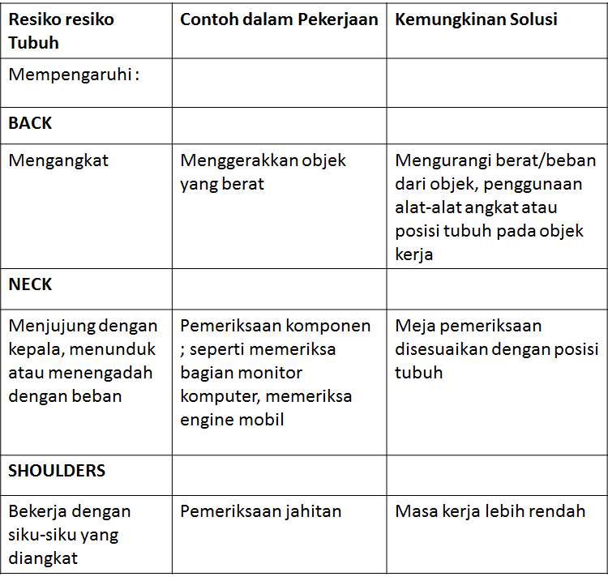
Pekerjaan Beresiko Ergonomi

Slide 27
Pekerjaan Beresiko Ergonomi

Slide 28
Metode Ergonomi
Beberapa metode yang biasa digunakan, menurut Stanton, N.,Salmon, P., Walker G., Baber, C., dan Jenkins, D. (2005), yaitu Human Factors Methods; A Practical Guide For Engineering and Design. Aldersht, Hampshire: Ashgate Publishing Limited, adalah sebagai berikut.
1. Ethnographic analysis (analisis etnografis), metode yang merujuk pada etnografi, proses berfoku pada pengamatan penggunaan teknologi dalam lingkungan kerja. Penekanan pada metode kualitatif berifat pengalaman “dunia nyata” dan tekanan serta penggunaan teknologi atau lingkungan di tempat kerja. Proses ini paling baik digunakan pada awal proses desain.

Slide 29
Metode Ergonomi
2. Focus Groups Discutions (FGD), adalah bentuk lain dari penelitian kualitatif , yaitu seorang individu akan memfasilitasi diskusi untuk memperoleh pendapat tentang teknologi atau proses dalam penyelidikan. Hal ini dapat dilaksanakan pada wawancara, atau dalam sesi dinamika kelompok. Selain dapat digunakan untuk mendapatkan jumlah besar data kualitatif yang mendalam meskipun ukuran sampel yang kecil.

Slide 30
Metode Ergonomi
3. Iterative Design (perancangan desain), dikenal sebagai prototipe, iterative proses desain berusaha untuk melibatkan pengguna pada beberapa tahap desain, dalam rangka memperbaiki masalah ketika muncul dalam kenyataan. Sebagai prototipe dari proses desain, harus tunduk pada bentuk-bentuk lain dari analisis dan hasilnya kemudian diambil serta dimasukkan kedalam desain baru. Kecenderungan di antara pengguna dianalisis, selanjutnya produk di desain ulang.

Slide 31
Metode Ergonomi
4. Meta –Analysis (meta-analisis)
Merupakan teknik tambahan digunakan untuk memeriksa macam data tubuh yang sudah ada atau literatur dalam rangka memperoleh kecenderungan atau bentuk hipotesis untuk membantu keputusan desain. Sebagai bagian dari survey literatur, meta –analisis dapat dilakukan dalam rangka untuk melihat kecenderungan kolektif dari variabel individu.

Slide 32
Metode Ergonomi
5. subjects-in-Tandem (subjek dalam tandem)
Yaitu dua subjek diminta untuk bekerja secara bersamaan pada serangkaian tugas, sementara pengamatan analisis dilakukan. Hal ini diamati oleh peneliti, dan dapat digunakan untuk menemukan kesulitan.

Slide 33
Metode Ergonomi
6. Survey dan Kuesioner
Yaitu teknik yang umum digunakan dan memiliki keuntungan, yaitu dapat diberikan kepada sekelompok besar orang dan biaya yang relatif rendah, memungkinkan peneliti untuk mendapatkan sejumlah besar data.

Slide 34
BEKERJA DENGAN ATURAN DAN KAIDAH
TERIMAKASIH

